Slide 1
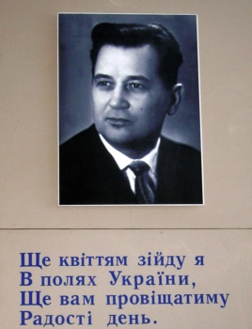

підготували:
учениці 11- М класу
Бережна Тамара,
Ситник Тетяна

Slide 2
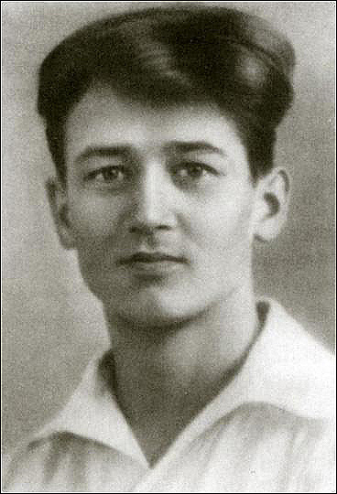
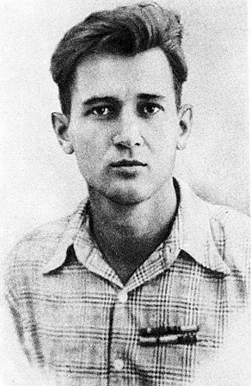
Олесь Терентійович Гончар народився 3 квітня 1918p. Після смерті матері, коли хлопцеві було 3 роки, із заводського селища на околиці Катеринослава (тепер Дніпропетровськ) його забрали на виховання дід і бабуся в слободу Суху Козельщанського району Полтавської області. Працьовита і щира в ставленні до людей бабуся замінила майбутньому письменникові матір.

Slide 3
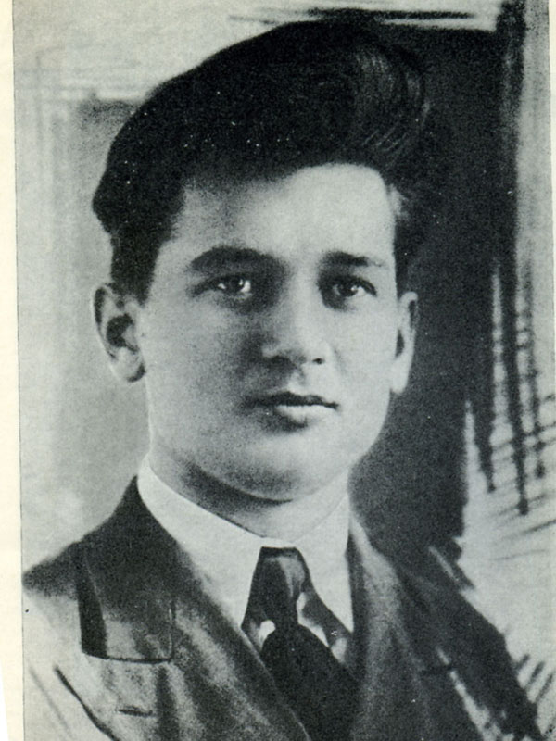
Тридцяті роки в житті Олеся Гончара — період формування його як громадянина й митця. До вступу в Харківський університет (1938) він навчався в технікумі журналістики, працював у районній (на Полтавщині) та обласній комсомольській газеті в Харкові і дедалі впевненіше пробував свої творчі сили як письменник. Ранні оповідання й повісті («Черешні цвітуть», «Іван Мостовий» та ін.) Гончар присвятив людям, яких добре знав, з якими не раз стрічався в житті.

Slide 4
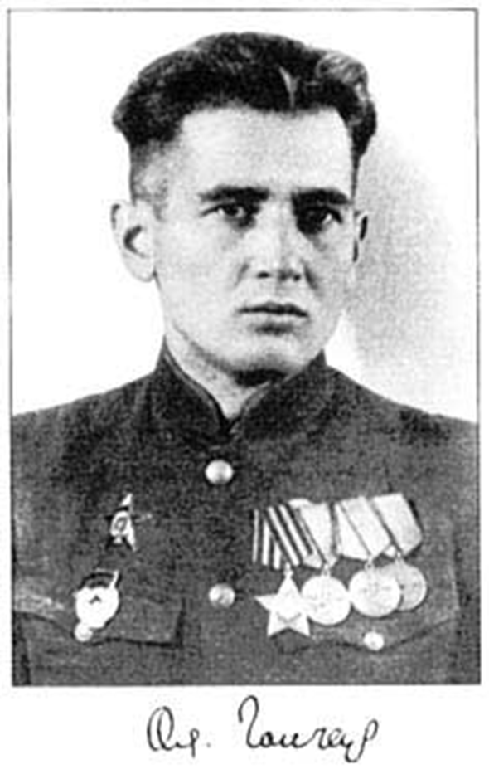
1936р., коли почалася громадянська війна в Іспанії, молодий Гончар гаряче мріяв потрапити в саму гущу тих подій. Цьому бажанню тоді не судилося збутися, але через п'ять літ він таки «кинув синій портфель» і разом з іншими студентами Харківського університету пішов добровольцем на фронт.

Slide 5

Воєнні умови (він був старшим сержантом, старшиною мінометної батареї) не дуже сприятливі для творчості. Але й за таких нелегких обставин О. Гончар не розлучався з олівцем та блокнотом. Вірші, що народжувалися в перервах між боями, сам письменник назве згодом «конспектами почуттів», «поетичними чернетками для майбутніх творів». Сьогоднішнє прочитання їх переконує, що це справді так. Ліричний герой «Атаки», «Думи про Батьківщину», «Братів» та інших фронтових поезій Гончара духовно, емоційно близький до героїв повоєнних його романів і новел, передусім «Прапороносців».

Slide 6
Робота над «Прапороносцями» тривала три повоєнних роки. В цей час, правда, Олесь Гончар публікує ще кілька новел і повість «Земля гуде», завершує навчання в вузі (Дніпропетровський університет, 1946), але головним підсумком цих років стає трилогія «Прапороносці». На сторінках журналу «Вітчизна», а згодом і окремим виданням з'явилися всі три частини роману («Альпи», 1946; «Голубий Дунай», 1947; «Злата Прага», 1948). Високу оцінку творові, відзначеному двома Державними преміями СРСР, дали тоді Ю. Яновський, П. Тичина, О. Фадеев, Остап Вишня.
Після завершення роботи над трилогією «Прапороносці» героїка війни і далі хвилювала митця. В кінці 40-х і на початку 50-х років він пише низку новел («Модри Камень», «Весна за Моравою», «Ілонка», «Гори співають», «Усман та Марта» й ін.), багато в чому суголосних з «Прапороносцями». У написаній тоді ж документальній в основі своїй повісті «Земля гуде» зображено діяльність молодіжної підпільної організації «Нескорена Полтавчанка», очолюваної комсомолкою Лялею Убийвовк.

Slide 7
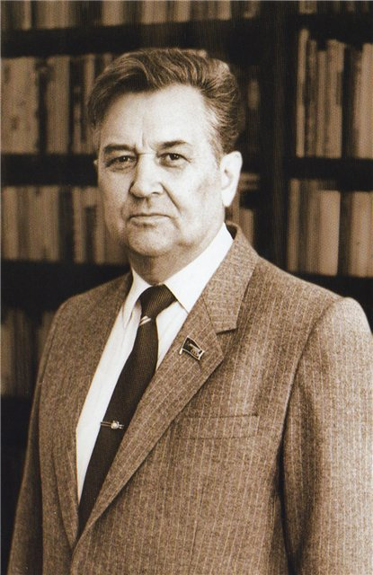
Видані протягом 50-х років книги новел «Південь» (1951), «Дорога за хмари» (1953), «Чари-комиші» (1958), повісті «Микита Братусь» (1951) і «Щоб світився вогник» (1955) присвячені мирному життю людей, важливим моральним аспектам їхніх взаємовідносин, а романна дилогія «Таврія» (1952) і «Перекоп» (1957) — історико-революційній проблематиці.

Slide 8


Якісна новизна романів «Людина і зброя» (1960) та «Циклон» (1970) полягала в тому, що акцент у них зроблено на найсокровенніших питаннях життя і смерті людини, на проблемах незнищенності її.

Slide 9
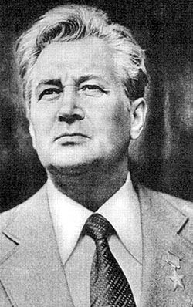
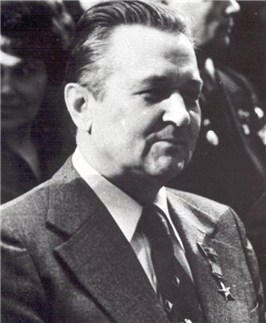
Свіжість погляду на світ, незвичайну заглибленість у життя продемонстрував автор «Прапороносців» у нових своїх творах, що з'явилися протягом 60 — 70-х років. Серед них — романи «Тронка» (1963), «Собор» (1968), «Берег любові» (1976), «Твоя зоря» (1980), повість «Бригантина» (1972), новели «Кресафт» (1963), «На косі» (1966), «Під далекими соснами» (1970), «Пізнє прозріння» (1974) та ін.

Slide 10
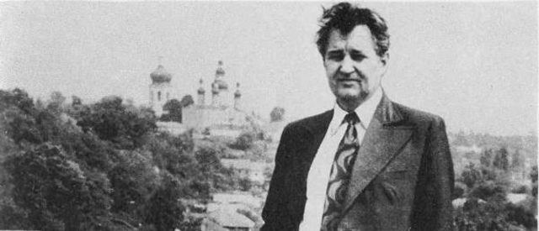
Якщо роман «Тронка» приніс авторові Ленінську премію (1964р.), то доля написаного наприкінці 60-х років «Собору» склалася драматично. Перші рецензії на роман були схвальні, але невдовзі вульгаризаторська критика піддала його тенденційному остракізму, і твір було вилучено з літературного процесу на два десятиліття.

Slide 11
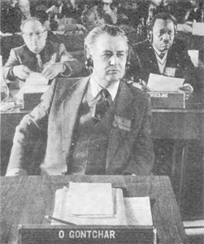
Працю на ниві художньої прози Олесь Гончар постійно поєднує з літературно-критичною творчістю. Почавши ще в студентські роки з досліджень поетики М. Коцюбинського і В. Стефаника, він згодом створив десятки статей, які вже публікувалися в трьох окремих книгах («Про наше письменство», 1972; «О тех, кто дорог», 1978; «Письменницькі роздуми», 1980) та входили частково до шеститомного зібрання творів письменника.

Slide 12
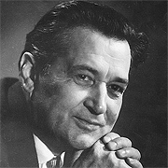
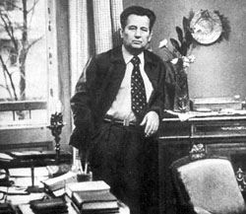
Твори О. Гончара перекладалися на 67 мов, а творчий досвід письменника засвоюється і вітчизняними, і зарубіжними майстрами слова.

Slide 13
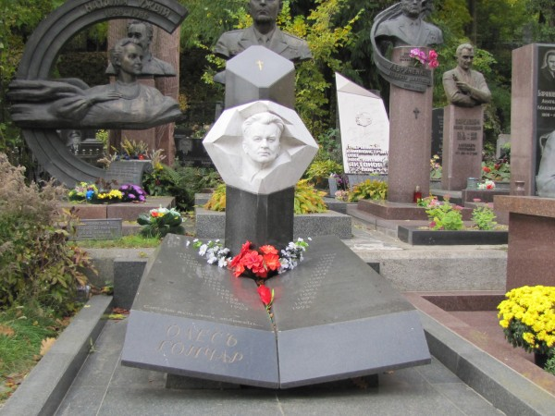
Помер письменник 14 липня 1995р.

Slide 14
